Slide 1

भक्तिकाल हिन्दी साहित्य का स्वर्ण युग

Slide 2
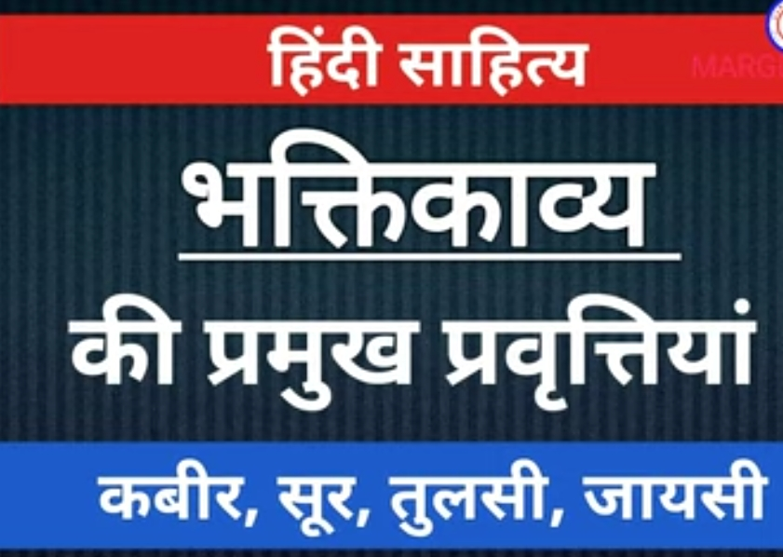

Slide 3
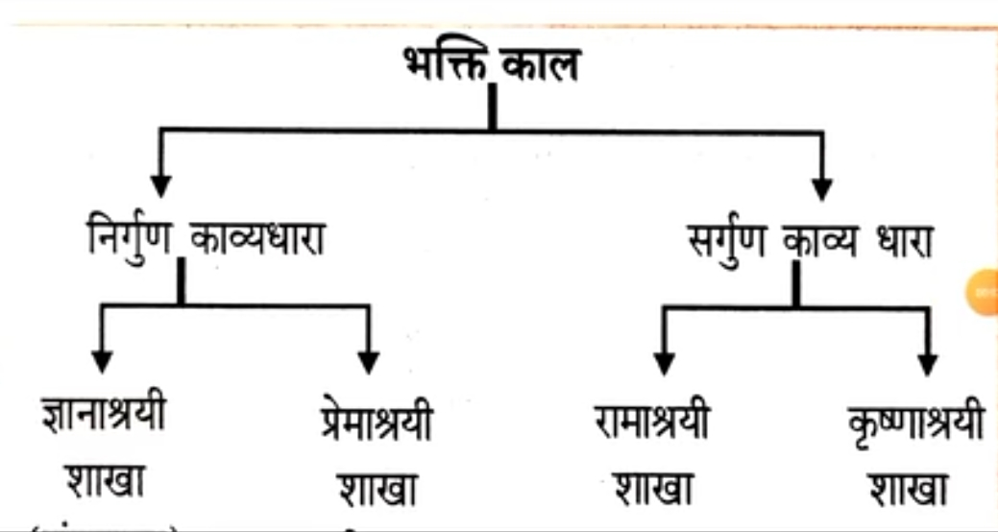

Slide 4
भक्तिकाल के प्रमुख कवि
भक्तिकाल में सगुणभक्ति और निर्गुण भक्ति शाखा के अंतर्गत आने वाले प्रमुख कवि हैं – कबीरदास,तुलसीदास, सूरदास, नंददास, कृष्णदास, परमानंद दास, कुंभनदास, चतुर्भुजदास, छीतस्वामी, गोविन्दस्वामी, हितहरिवंश, गदाधर भट्ट, मीराबाई, स्वामी हरिदास, सूरदास मदनमोहन, श्रीभट्ट, व्यास जी, रसखान, ध्रुवदास तथा चैतन्य महाप्रभु, रहीमदास।

Slide 5
निष्कर्ष
भक्तिकाल हिंदी साहित्य का सबसे महत्वपूर्ण काल है जिसे इसकी विशेषताओं के कारण इसे स्वर्ण युग कहा जाता है । राजनैतिक, सामाजिक, धार्मिक, दार्शनिक, साहित्यिक एवं सांस्कृतिक दृष्टि से अंतर्विरोधों से परिपूर्ण होते हुए भी इस काल में भक्ति की ऐसी धारा प्रवाहित हुयी कि विद्वानों ने एकमत से इसे हिंदी साहित्य का स्वर्णकाल कहा ।

Slide 6
धन्यवाद

